Slide 1
小组组会
2018年12月4日

Slide 2
Exploring Recommendations Under User-Controlled Data Filtering
Hongyi Wen
Michael Sobolev
Longqi Yang
Deborah Estrin
RecSys 2018
探索了时间敏感的用户数据对推荐性能的影响，即只利用最近若干天的数据。

Slide 3
影响因素
a）过滤数据的用户百分比
b）共享数据的时间跨度（即 最近的N天）。
主要发现
•1：只要用户保留至少60天的数据，推荐绩效就不会受到影响。
•2：合并完整的用户交互记录会导致次优的推荐性能。
•3：数据过滤对冷启动用户和共享其完整历史记录的用户的建议几乎
没有影响。 如果N很小，选择过滤的用户可能会受到负面影响。

Slide 4
实验
控制变量：P，用户选择过滤的百分比；N，每个用户共享的数据的时间跨度。
数据集：MovieLens 20M (从01/09/95到03/31/15)
三种推荐算法：概率矩阵分解（PMF）
贝叶斯个性化排名（BPR）
统一权重的协作度量学习（UCML）
P∈{0.25,0.5,0.75,1.0}和N∈{1,7,14,30,60,90,180}
用户和项目嵌入大小设置为50，并在最多10,000次迭代中训练所有推荐者。

Slide 5
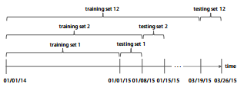

Slide 6
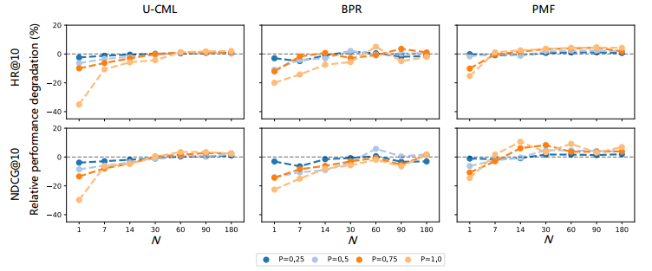
结果

Slide 7
（1）较大的P对人口水平的表现有较大的影响。例如，当P = 0.25时，HR@10的降解小于5％，NDCG @ 10的降解小于6.4％。
（2）随着N的增加，性能通常会提高，有时甚至会超过基线。当P = 1.0时，对于14≤N≤180，在HR @ 10和NDCG @ 10上实现最佳性能，这表明最近的用户配置文件允许推荐者捕获最新的用户偏好。总之，只要该数据集上的N≥60，人口级推荐性能就不一定受用户数据过滤的影响。

Slide 8
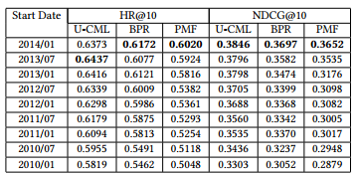

Slide 9
针对不同长度的时间间隔培训了一个推荐人完整的用户记录：从1年到5年，以6个月的倍数。表1中列出了性能结果。当我们在一年的历史中训练推荐模型时，观察到HR @ 10和NDCG @ 10的性能显着改善，这表明在之前的实验中使用的基线 是强大的，更多的数据不一定会带来更好的性能。

Slide 10
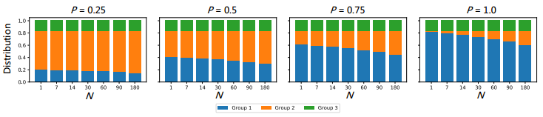
分类推荐性能用户组分布
•G1：应用过滤器后记录受影响的用户。 该组是选择过滤其数据的用户的子集。
•G2：记录未经修改的用户，无论他们是否选择过滤。（用户数据的时间跨度可能小于N.）
•G3：没有历史记录的用户（冷启动用户）。

Slide 11
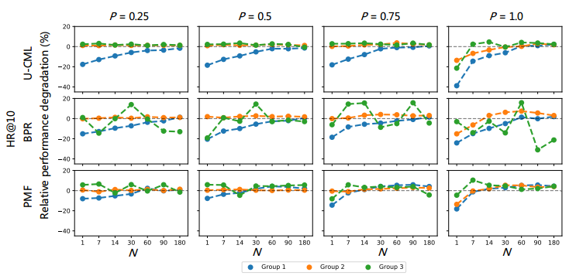

Slide 12
对于来自G1的用户，当N很小时，推荐性能会受到负面影响。这是因为这些用户共享的算法数据太少，无法构建准确的配置文件。但随着N的增加，推荐者变得更加准确并且与（G2）的用户性能接近。收敛速度因不同算法而异。结果表明，只要共享超过2个月的数据，用户就可以过滤掉他们的历史数据而不会出现准确度下降。
对于来自G2的用户，在大多数设置（P，N）下，推荐性能不会受到显着影响，这表明共享其完整记录的用户不会受到其他人选择过滤数据的影响。
对于来自G3的用户，用户数据过滤的影响取决于算法。

Slide 13
结论
过滤过时的数据记录对于服务提供商和最终用户来说是一个双赢的解决方案，可以保护用户隐私。
推荐算法不需要完整的历史记录就能很好地执行。实际上，合并过时的数据可能会降低性能。

Slide 14
局限
•探索的推荐算法是初步的。可以探索更复杂的解决方案，例如包含辅助和上下文信息的时态模型和模型，从而引发关于用户如何有选择地分享他们的数据而不是点击和评级的其他研究问题。
•假设每个选择过滤的用户都具有相同的数据共享行为（即，他们都共享来自同一时间段的数据）。然而，在现实世界中，数据共享模式可能更复杂，例如，在用户之间具有不同的N值并且在时间上改变隐私设置。 除了基于时间的数据过滤之外，还可以探索许多其他数据控制机制（例如，基于内容，标签和位置的数据共享）。这些技术有可能为个人数据提供更细粒度的用户控制。

